Slide 1
Engenharia de Software
Cláudio Larieira
Claudio.larieira@veris.edu.br

Slide 2
Plano de Aula – 2º. período
Modelos de Processo de Software
  Cascata Simples
  Espiral
  Win-win Espiral
  Prototipação
Workshop sobre Ciclos de Vida de Projeto
Fábricas de Software

Slide 3
Modelos de Processo de Software

Slide 4
Ciclos de Vida de Projeto
  Alguns dos ciclos de vida de projeto mais conhecidos são:
  Cascata Simples (Waterfall)
  Espiral
  Win-Win Espiral
  Prototipação

Slide 5
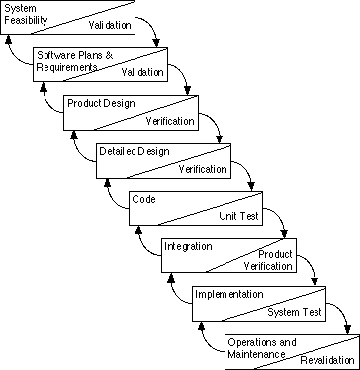
Modelo Cascata Simples - Waterfall

Slide 6
Modelo Cascata Simples - Waterfall
Uma fase é executada de cada vez
Cada fase termina com uma :
  Verificação – “fizemos certo o software ?”
  Validação – “fizemos o software certo ?”
O produto passa por cada fase sequencialmente e produz uma baseline incrementada
Ocorre iterações em cada fase até que a verificação se validação sejam satisfeitas
Problemas :
  Iteratividade do ciclo nem sempre é vísivel
  Ênfase no finish-to-start dos produtos às vezes aumenta riscos

Slide 7
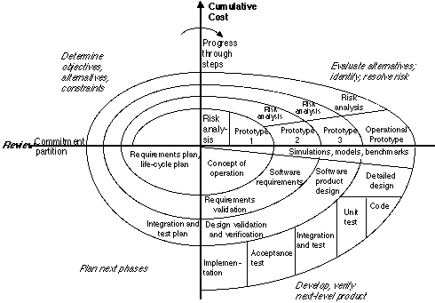
Modelo Espiral

Slide 8
Modelo Espiral
Divide um projeto em mini-projetos (modelo PDCA – Plan, Do, Check, Act de Shewhart e Deming)
Abordagem propicia :
  Gestão de riscos
  Melhoria de estimativas
  Reduz retrabalho
  Reduz geração de produtos desnecessários
  Entregas mais frequentes de software
Problemas :
  Requer mais controle gerencial
  Paralelismo das atividades deve ser melhor gerenciado para evitar impactos quando existirem atrasos
  Escopo deve ser definido na iteração inicial

Slide 9
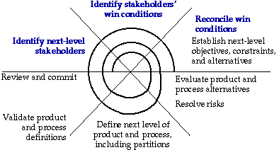
Modelo Win-Win Espiral

Slide 10
Modelo Win-Win Espiral
Evolução do Modelo Espiral
Diferenças :
  Identificação de Stakeholders
  Identificação das condições de “ganha-ganha”
  Negociação e reconciliação as condições de “ganha-ganha”
Problemas :
  Requer mais tempo para gestão de requisitos
  Dificuldade em adequar interesses e agendas dos envolvidos

Slide 11
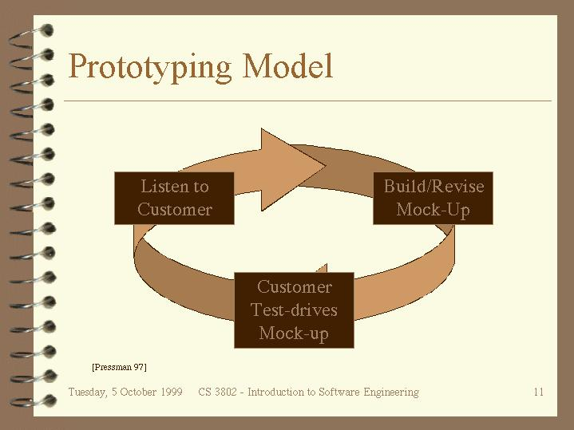
Prototipação

Slide 12
Prototipação
Dispensa a modelagem clássica de sistemas
Estabelece comunicação mais direta com usuário (tangibilidade)
Provê visibilidade sobre as funções a serem implementadas
Problemas :
  Usuários não conhecem limites para definir os requisitos
  Desenvolvedores preciosistas acabam por construir a aplicação

Slide 13
Modelos de Processo de Software
Escolher algum dos modelos envolve analisar e avaliar :
  Estratégia de desenvolvimento
  Necessidades de entrega
  Recursos disponíveis
  Riscos do projeto/tecnologia
  Interação dos usuários e desenvolvedores
  Conhecimento dos desenvolvedores sobre negócio e tecnologia

Slide 14
Workshop sobre Ciclos de Vida de Projeto

Slide 15
Workshop sobre Ciclos de Vida de Projeto
  Objetivos
    Consolidar os conhecimentos sobre modelos de processos de software alinhados às estratégias de projeto
    Propiciar discussão sobre melhoras práticas
  Dinâmica
    Apresentação de cenário de projeto
    Discussão em grupos sobre alternativas
    Proposição de um ciclo de vida como estratégia
    Fechamento
  Produtos Entregues
    Pontos Fracos e Pontos Fortes - SWOT
    Alternativa escolhida
    Justificativas sobre escolha

Slide 16
Cenário de Projeto
  Fornecedor
    Fábrica de Software
    Fundada em 2000
    Localizada em São Paulo
    Possui certificações ISO9001:2000 e CMMI Nível 2
    Aproximadamente 70 colaboradores
    Especializada em Java/J2EE/OO
    Gestores realizam relacionamento comercial
    Baixa utilização de ferramentas
  Cliente
    Multinacional americana
    Localizada em Campinas
    Provedor de soluções em Telecomunicações
    Possui profissionais PMP

Slide 17
Cenário de Projeto
  Software
    Objetivo de negócio : Call Center de Serviços de Telefonia
    Análise de requisitos deve ser no ambiente do cliente, implementação deve ser na Fábrica
    Devem-se utilizar os frameworks disponibilizados pelo cliente
    Integração do software deve ser realizado no ambiente do cliente
    Tecnologias utilizadas : Java/JSP (Frontend) integrando com Mainframe (Server)
    Dados do sistema atual devem ser convertidos e migrados
    Negócio requer alto desempenho e confiabilidade
    Sistema deverá ser multi-linguagem
    Processo de desenvolvimento deverá seguir templates do cliente, quando existirem
    Urgência do negócio exige implantar em 8 meses
    São disponibilizadas 2 posições no ambiente do cliente
    Alocação prevista de 10 profissionais, Full-time
    Recebimentos de parcelas de faturamento do projeto ao fim de cada fase

Slide 18
Fábricas de Software

Slide 19
Definição
Segundo Aragon, uma Fábrica de Software é um ambiente de produção com :
  um processo estruturado, controlado e melhorado de forma contínua,
  considerando abordagens de engenharia industrial,
  orientado para o atendimento a múltiplas demandas de natureza e escopo distintos,
  visando a geração de produtos de software, conforme os requerimentos documentados dos usuários ou clientes,
  de forma mais produtiva e econômica possível

Slide 20
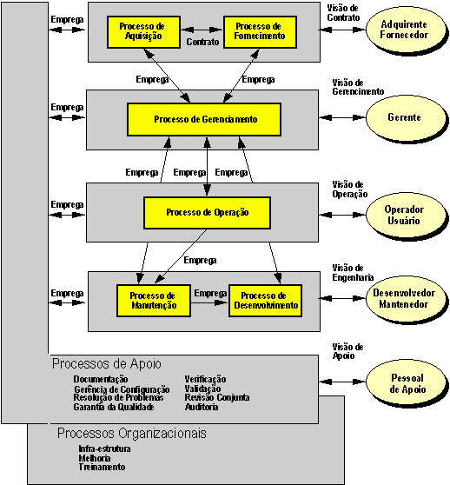
Fábrica de Software
Arquitetura de Processos

Slide 21
Definição
Segundo Aragon, uma Fábrica de Software é um ambiente de produção onde há :
  Processos definidos
  Padrões estabelecidos
  Entrada de serviço padronizado
  Estimativas de custo e prazo baseados na capacidade de atendimento
  Estimativas baseados em históricos
  SLA (Service Level Agreement) para tecnologias, tipos de implementação e dominio da aplicação específicos
  Recursos humanos controlados e alinhados às demandas
  Controle de demandas, capacidades, disponibilidades, necessidade futura e produtividade
  Processo para planejamento e controle da produção
  Controle de rastreamento da execução das demandas

Slide 22
Definição
Segundo Aragon, uma Fábrica de Software é um ambiente de produção onde há (continuação) :
  Controle de todos os produtos gerados viabilizando reuso
  Processos distintos para atendimento de naturezas diferentes
  Recursos humanos treinados e aptos para executar todos os processos de gestão e engenharia
  Processo de resolução de problemas dos clientes
  Mecanismos de apuração, apropriação e controle de custos
  Medidas para avaliar seu ciclo de operação
  Infra-estrutura, hardware e software adequados às demandas

Slide 23
Tipos de Fábrica de Software
Fábrica de projetos (Ampliada)
Fábrica de Projetos de Software
Fábrica de Projetos Físicos
Fábrica de Componentes
Construção e Teste Unitário
Arquitetura de Solução
Projeto Conceitual
Especifica- ção Lógica
Projeto Detalhado
Teste Integrado
Teste de Aceitação

Slide 24
Tipos de Fábrica de Software
Fábrica de Programas
  Recebe especificações de programas, codifica e testa
Fábrica de Projetos Físicos
  Recebe modelo lógico, especifica programas, codifica e testa
Fábricas de Projetos
  Recebe requisitos de negócio, efetua análise e projeto do modelo lógico, elabora modelo físico, codifica e testa programas e sistema
Outsourcing de Sistemas
  Implementa software e administra / mantém sistema legado

Slide 25
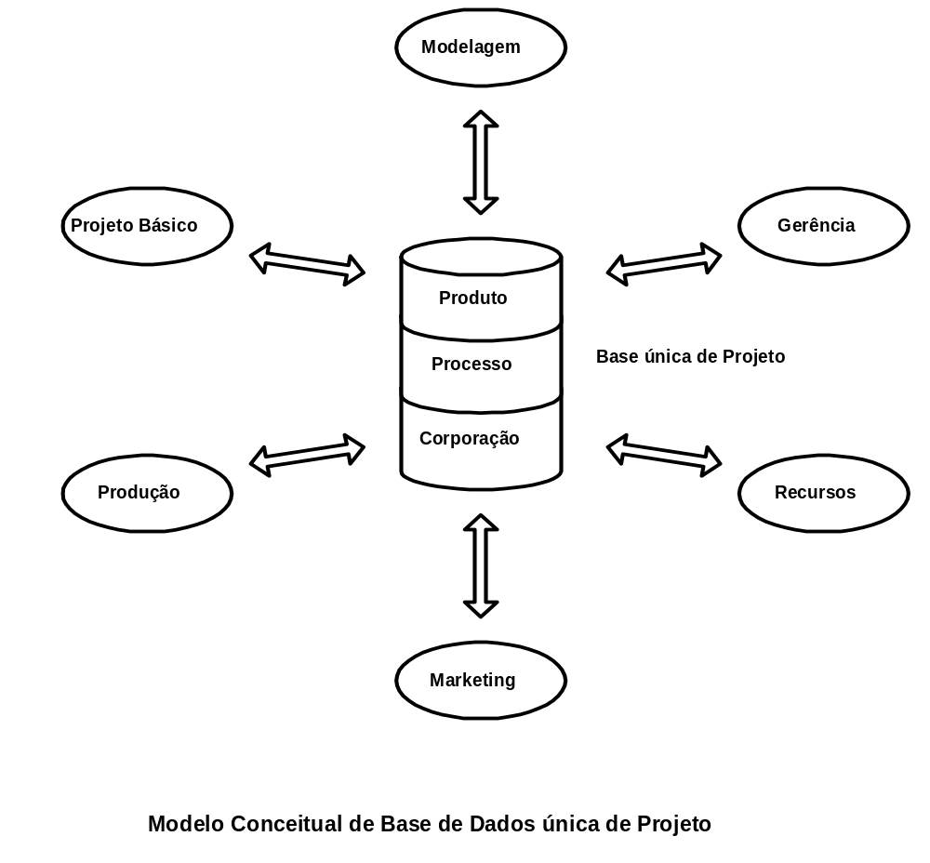
Fábrica de Software
Base Única de Projeto

Slide 26
Encerrando nossa aula
Nesta aula, tratamos sobre :
Modelos de Processo de Software
  Conhecendo os ciclos de vida aplicáveis a projetos de software
  Identificando as estratégias inerentes à cada um destes ciclos e suas vantagens/desvantagens de uso
  Analisando um estudo de caso e avaliando a adequação dos ciclos de vida apresentados
  Entendendo como a escolha e implementação de um ciclo de vida de projeto ou a combinação destes pode se tornar uma importante estratégia de gestão de projetos de software
Fábricas de Software
  Conhecendo os tipos, formatos de atuação e vantagens/desvantagens de uso deste modelo para a produção de software

